Slide 1
Informe Salidas No Conformes
Julio- Agosto-Setiembre 2021
Elaborado por
Wendy Rodríguez Alvarado
Unidad de Análisis y Gestión de Crédito Retail

Slide 2
SNC por Zona Comercial
San José Este y Alajuela Norte, registraron el mayor número de Salidas No Conformes para el periodo de Julio a Setiembre 2021.
Cada una representa el 20% y 18% respectivamente.

Slide 3
SNC ZC San José Este
La oficina de la Casona de Tibás, es la que registra el mayor número de SNC de la ZC Comercial San José Este, con 31 SNC.

Slide 4
SNC ZC Alajuela Norte
La oficina de Ciudad Quesada, es la que registra el mayor número de SNC de la ZC Comercial Alajuela Norte, con 24 SNC.

Slide 5
SNC ZC Puntarenas-Guanacaste
La oficina de Liberia, es la que registra el mayor número de SNC de la ZC Comercial Puntarenas-Guanacaste, con 25 SNC.

Slide 6
SNC ZC Sur
La oficina de Quepos, es la que registra el mayor número de SNC de la ZC Comercial Sur, con 25 SNC.

Slide 7
SNC ZC Cartago
La oficina de Cartago, es la que registra el mayor número de SNC de la ZC Comercial Cartago, con 16 SNC.

Slide 8
SNC ZC San José Oeste
La oficina de Oficina Principal, es la que registra el mayor número de SNC de la ZC Comercial San José Oeste, con 68 SNC.

Slide 9
SNC ZC Heredia Limón
La oficina de Heredia, es la que registra el mayor número de SNC de la ZC Comercial Cartago, con 15 SNC.

Slide 10
SNC por Tipo de Producto
Las SNC en Banca de Desarrollo representan el 26% del total de registros, seguidamente de BN Vivienda y BN Rapiditos con un 17% y 15% respectivamente.

Slide 11
SNC por Tipo Detalle
La Capacidad de Pago representan el 24% del registro de salidas no conformes, Normativa un 20% y Requisitos el 18%.

Slide 12
Tipo Detalle: Capacidad de Pago
Las principales oficinas que registran la mayor cantidad de SNC por Capacidad de Pago son:
Quepos (12),
Liberia (9),
Oficina Principal (9).
Las SNC predominantes por capacidad de pago son por, realizar mal el memo (82 casos),mal realizado el flujo (61 casos) y falta claridad de los atestados (36 casos).

Slide 13
Tipo Detalle: Normativa
Las principales oficinas que registran la mayor cantidad de SNC por Normativa son:
Oficina Principal (26)
San Pedro (10)
Desamparados (8).
Las SNC predominantes por normativa son por, incumplir normativa (112 casos) y crédito mal estructurado (63 casos).

Slide 14
Tipo Detalle: Requisitos
Las principales oficinas que registran la mayor cantidad de SNC por Requisitos son:
Atenas (7)
Frailes (7)
Upala (6).
Las SNC predominantes por requisitos son por, ausencia de requisitos (79 casos) y requisitos incompletos (71 casos).

Slide 15
Tipo Detalle: No se detalla
Las principales oficinas que registran la mayor cantidad de SNC sin detallar motivo son: Heredia (9), Oficina Principal (9), La Casona Tibás (8).
A continuación los funcionarios que no detallan nada en sus SNC:

Slide 16
Tipo Detalle: Formularios
Las principales oficinas que registran la mayor cantidad de SNC por Formularios son:
Oficina Principal (16)
La Casona de Tibás (11)
Ciudad Quesada (9).
Las SNC predominantes por formularios son por, errores en los formularios (45 casos) formularios incompletos(42 casos) y errores en el IRC (24 casos).

Slide 17
Tipo Detalle: Sistemas
Las principales oficinas que registran la mayor cantidad de SNC por Sistemas son: Frailes (3), Real Cariari (2), Santa Cruz (2), Grecia (2).
Las SNC predominantes por problemas con sistemas son: MPC (19 casos) Gestor (2), Siacc (1).

Slide 18
Tipo Detalle: Garantía
Las oficinas que registran la mayor cantidad de SNC por garantía son: Ciudad Quesada (2), Aserrí (1), San Vito de Coto Brus (1).
Las SNC predominantes por garantía son: garantía no cubre (6) Garantía no es a satisfacción del banco (5), Incumple garantía (3).

Slide 19
Tipo Detalle: Estudios
Las oficinas que registran la mayor cantidad de SNC por estudios son: Oficina Principal (2), Escazú (2), San Pedro (1).
Las SNC predominantes por estudios son: estudios con referencias (5) Ausencia de estudios (4), Estudios vencidos (4).

Slide 20
Tipo Detalle: Trámite
Las oficinas que registran la mayor cantidad de SNC por trámite son:
Esparza (2)
Zapote (2)
Palmares Perez Zeledón (2).
Todas las SNC por motivos referentes al trámite es: cambio de condiciones.

Slide 21
Tipo Detalle: Notariado
Las oficinas que registran las SNC por notariado son: Grecia(1), Bataan (1).
Todas las SNC por notariado fueron por: ajustes en el IRC (2).

Slide 22
Solicitudes con 2 SNC por ZC
El gráfico muestra la cantidad de solicitudes por zona comercial mayor o igual a 2 SNC.

Slide 23
Solicitudes con 3 o más SNC por ZC
El gráfico muestra la cantidad de solicitudes por zona comercial mayor o igual a 3 SNC.

Slide 24
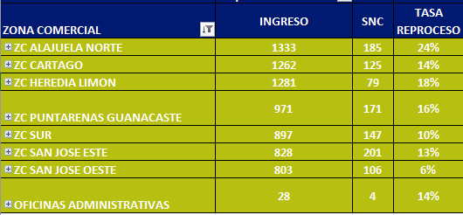
TASA DE REPROCESO SNC

Slide 25
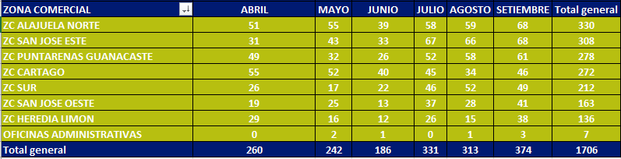
CANTIDAD SNC POR MES/ZC

Slide 26
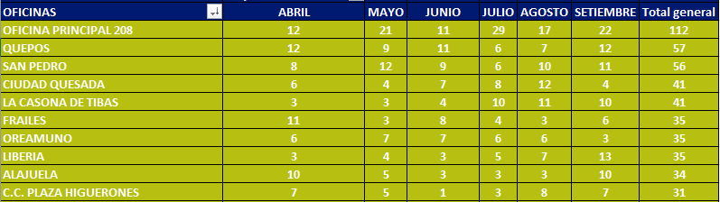
TOP 10 OFICINAS CON MÁS SNC /EN LOS ÚLTIMOS 6 MESES

Slide 27
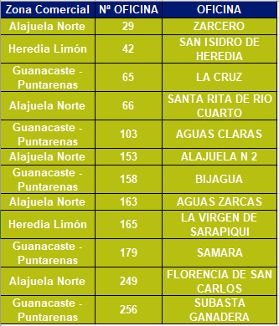
OFICINAS SIN SNC EN LOS ÚLTIMOS 6 MESES
La tabla muestra las oficinas que en los últimos seis meses no han registrado ni una salida no conforme.

Slide 28
Recomendaciones
Utilizar el Formulario Único para evitar la incidencia en errores a causa de formularios.
Capacitaciones, a las oficinas con mayores SNC, se podrían escoger las oficinas con mayor reincidencia y en los temas más complejos como lo son la capacidad de pago.
La implementación de tutoriales en microsoft stream, o en alguna plataforma del BN, donde el usuario pueda ingresar a buscar el tema que necesita en el momento preciso.
La implementación de un chatbots (es una plataforma diseñada para comprender, aprender y conversar como un humano y responder consultas en tiempo real 24/7). Esta plataforma nos ayudaría a solventar la mayoría de consultas con requisitos, normativas y parte de capacidad de pago. https://ddei5-0-ctp.trendmicro.com:443/wis/clicktime/v1/query?url=https%3a%2f%2fdrive.google.com%2ffile%2fd%2f1GkmK752Zgr3YOOXe5GcFdxBp6nNEGb2U%2fview%3fusp%3dsharing&umid=ED0152A5-C859-BB05-B2CD-17A9D5F7B818&auth=c41c1515baf61de3a931ab1ffc72d6507ac373e9-6b8d80b9c1ebe9796d046183bfe0ba465203715c

